Slide 1
PRILAGAJANJE PRISTOPA PRI REŠEVANJU PROBLEMSKIH NALOG
Vesna Vršič, svetovalka za razredni pouk

Slide 2
UČNE TEŽAVE PRI MATEMATIKI
večina učencev s specifičnimi učnimi težavami pri matematiki ima težave
  pri sprejemanju informacij, zaradi nepozornosti ali netočne percepcije
  pri shranjevanju informacij, zaradi slabšega pomnjenja
  pri izražanju, zaradi jezikovnih težav
najpogosteje se učne težave pri učencih kažejo na aritmetičnem področju in pri reševanju besedilnih problemov.

Slide 3

UČENCI Z UČNIMI TEŽAVAMI V PRAKSI
Večina učencev s splošnimi in specifičnimi učnimi težavami potrebuje le “dobro poučevalno prakso” in manjše prilagoditve v procesu poučevanja.

Slide 4
VZROKI TEŽAV PRI REŠEVANJU MATEMATIČNIH PROBLEMOV
Slabi dosežki so lahko zaradi:
  nerazumevanja jezika, kompleksnosti jezika, nepoznavanjem besednjaka, nepoznavanjem vsebine problema,
  kompleksnosti problema,
  bralnih težav,
  težav z reprezentacijo problema,
  neusvojenih aritmetičnih znanj in postopkov, aritmetičnih veščin, velikosti števil,
  kapacitete delovnega spomina,
  organizacije in nadziranja lastnih dejavnosti.

Slide 5
PRILAGODITVE ZA UČENCE
(prilagojeno po Ann Clement Morrison)
Od učencev se pričakuje, da bodo v celoti sodelovali pri pouku skupaj z vrstniki. Lahko opravljajo enako dejavnost kot njihovi sošolci, vendar potrebujejo prilagoditve načina predstavitve gradiv.
Od učencev ne pričakujemo, da bodo usvojili natanko to kot njihovi vrstniki, pričakujemo pa, da bodo obvladali osnove kurikula. Učenci lahko prikažejo usvojeno znanje na drugačen način, kot ga omogočajo tradicionalni pristopi pri pouku.
Kavkler, M. et. al. (2008). Razvoj inkluzivne vzgoje in izobraževanja – izbrana poglavja v pomoč šolskim timom. Priročnik za učitelje. Ljubljana: Zavod RS za šolstvo

Slide 6
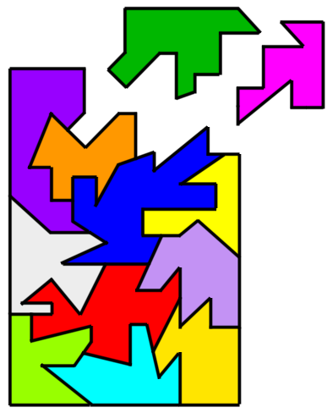
STRATEGIJE PRILAGAJANJA GRADIV
Splošne strategije za prilagajanje gradiv
Minimalna raven prilagoditev
Zmerna raven prilagoditev

Slide 7
SPLOŠNE STRATEGIJE ZA PRILAGAJANJE GRADIV
Izbris ali počrnitev nekaterih nepomembnih verbalnih in slikovnih informacij na delovnem listu;
Razrez delovnih listov in ločeno predstavitev njihovih delov;
Spreminjanje zahtevnosti (posameznih) besed na delovnem listu;
Povečevanje posameznih delov besedila;
Prilagajanje informacij v dani nalogi (nalepke).

Slide 8
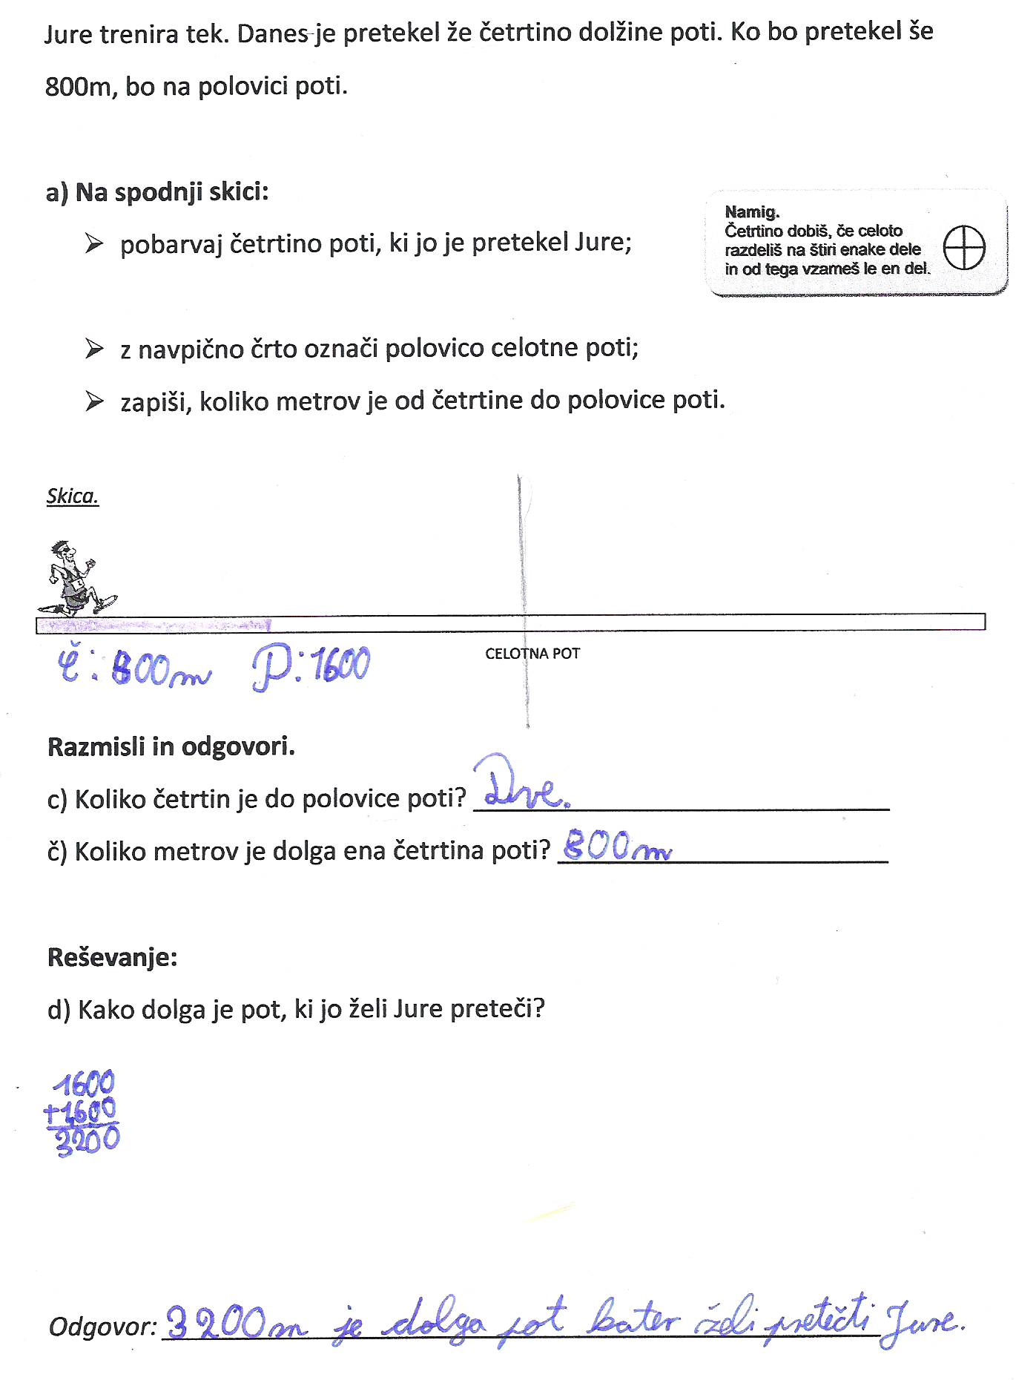
MINIMALNA RAVEN PRILAGODITVE GRADIV
Dodaten čas za rešitev nalog oz. več časa za dokončanje dela oz. manj nalog v določenem času, razdelitev nalog na krajše časovne enote;
Dodatna razlaga vsebine v okviru manjše skupine;
Pripomočki za učenje na konkretni ravni (več pripomočkov za ponazarjanje števil, operacij; več slikovnega materiala za razvoj kratkoročnega spomina, …);
Skrajšane naloge, strukturirane naloge;
Manj nalog (zmanjšanje števila matematičnih problemov, bralnih nalog ali količine pisnih nalog),
Pomoč pri vodenju: uporaba označevalcev strani, ločevalcev strani, …
Prilagoditev okolja: omejitev motečih elementov, delo v majhni skupini, uporaba posebnega prostora; preden se podajo navodila, se naj učenec pokliče po imenu; omogočanje časa za delo in časa za sprostitev, …
Učencem, ki so slabši bralci, ta del besedila prebere in vodi učitelj.
Učencem, ki so slabši bralci, ta del besedila prebere in vodi učitelj.

Slide 9
ZMERNA RAVEN PRILAGODITEV GRADIV
Od učenca se pričakuje, da bo med poukom delno enakovredno sodeloval v dejavnostih skupaj z vrstniki, delno pa bo deležen specifičnih dejavnosti.
Prilagoditve so naslednje:
  različna stopnja zahtevnosti motoričnih dejavnosti,
  različna stopnja zahtevnosti matematičnih nalog,
  različna stopnja zahtevnosti bralnega gradiva,
  rešuje vsebinsko enake naloge, vendar z izrazitejšimi prilagoditvami;

Slide 10
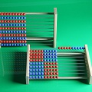
KAJ PRILAGAJAMO IN KAKO PRILAGAJAMO
Zapis naloge naj bo pregleden (pisava 14, razmik 1,5).
Podatki v nalogi ali pomembni pojmi so lahko zapisani krepko, podčrtani, obarvani ali zapisani s piktogrami.
Če naloga vsebuje več podatkov, so lahko ti zapisani po alinejah vsak v posamezni vrstici.
Na listu naj bo zapisana le ena naloga.
Vprašanja naj bodo jasna in kratka, vsebujejo naj le eno vprašalnico (naj bosta raje dve vprašanji).
V besedilu se naj ne uporabljajo sopomenke (preveč pogosto), nadpomenke (hči, sin – otroka), saj zaradi tega lahko prihaja do nerazumevanja oziroma so nejasnosti.
V besedilu ni priporočljivo (prevečkrat) uporabljati zaimkov.
Slike oz. fotografije ob nalogah naj ne zavajajo učencev, ampak jim naj bodo v pomoč pri razumevanju.
Naloge naj bodo strukturirane, vprašanja sem jim naj postopoma ponujajo na dodatnih učnih listih.
Učenci lahko uporabljajo različne didaktične pripomočke, materiale, orodja, ki niso neposredno vezana na rešitve nalog (konkretni material, številski trak, kartončke z opomniki, …).

Slide 11
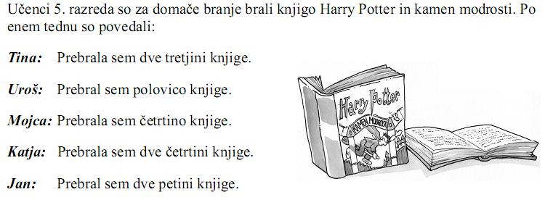
Primer zapisa naloge z več podatki
NPZ 2010

